Slide 1




Slide 2


Slide 4
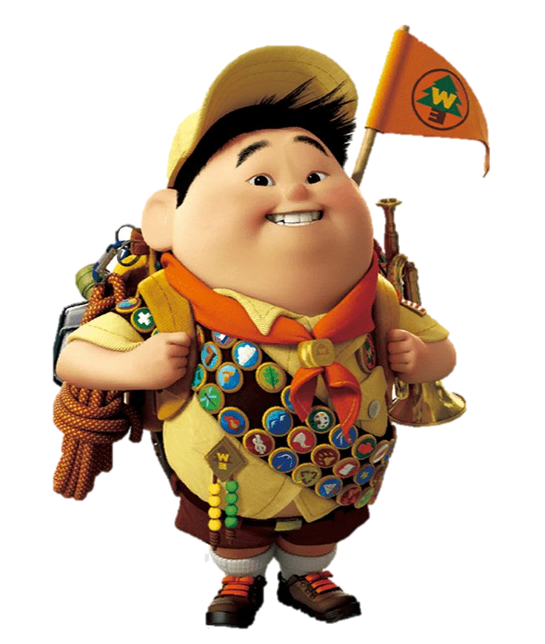
FIND LUGGAGE

Slide 5

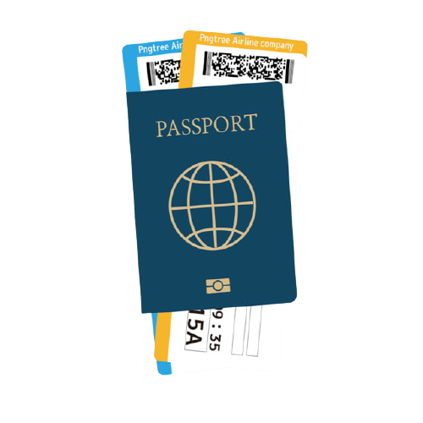



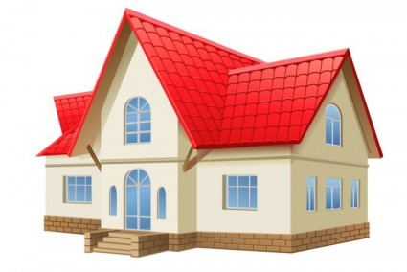


Slide 6







Bắt đầu!
1 thế kỉ = …… năm
1 năm = …… tháng
1 tuần lễ có … ngày
100
12
7

Slide 7
Notes:
Chị ơi câu này em ko biết đáp án ạ @.@ Có cần phải chiếu đáp án ko ạ?

Slide 8


Bắt đầu!
1 ngày = …… giờ
1 giờ = …… phút
1 phút = …… giây
24
60
60
Notes:
Chị ơi câu này em ko biết đáp án ạ @.@ Có cần phải chiếu đáp án ko ạ?

Slide 9
Notes:
Chị ơi câu này em ko biết đáp án ạ @.@ Có cần phải chiếu đáp án ko ạ?

Slide 10
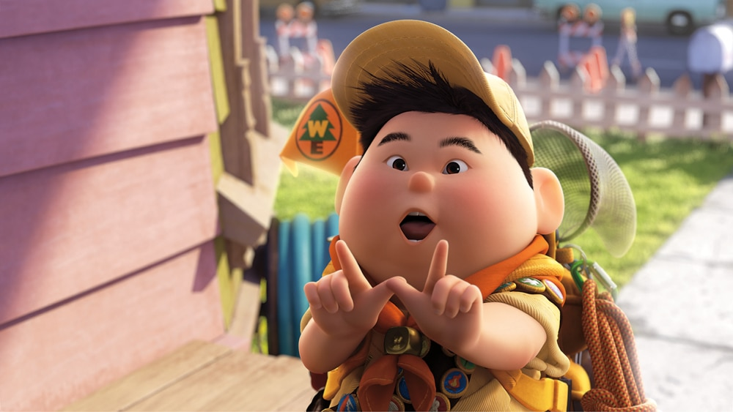

Các bạn thật giỏi!!!

Slide 11
1 năm không nhuận có 365 ngày
1 năm không nhuận có bao nhiêu ngày?
1 năm nhuận có bao nhiêu ngày?
1 năm nhuận có 366 ngày

Slide 12
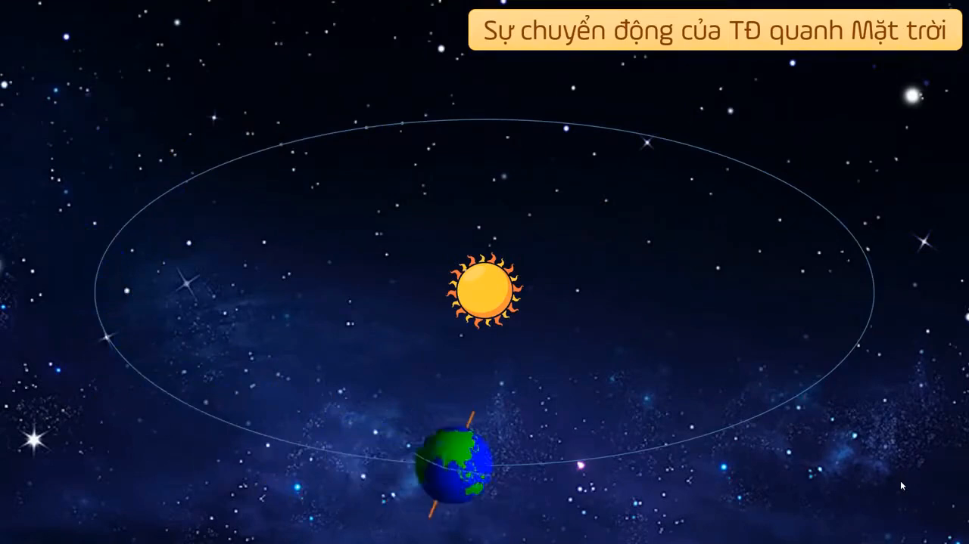

Slide 13
1 năm không nhuận có 365 ngày
1 năm nhuận có 366 ngày
1 tháng có bao nhiêu ngày?
1 tháng có 30 (hoặc 31) ngày
Tháng 2 có bao nhiêu ngày?
Tháng 2 có 28 hoặc 29 ngày

Slide 14
Bài 1
a) 1 thế kỷ = … năm
100
12
1 năm = … tháng
1 năm không nhuận có … ngày
365
1 năm nhuận có … ngày
366
1 tháng có …(hoặc … ) ngày
30
31
28
29
Tháng hai có … (hoặc … ) ngày
7
b) 1 tuần lễ có … ngày
24
1 ngày = …. giờ
1 giờ = … phút
60
1 phút = … giây
60

Slide 15
Bài 2: Viết số thích hợp vào chỗ trống
a) 2 năm 6 tháng = … tháng
3 phút 40 giây = … giây
b) 144 phút = … giờ … phút
54 giờ = … ngày … giờ
c) 60 phút = … giờ
45 phút = … giờ = 0,… giờ
15 phút = … giờ = 0,… giờ
1 giờ 30 phút = …,… giờ
90 phút = …,… giờ

Slide 16

Hãy giúp mình nhé!!!

Slide 17


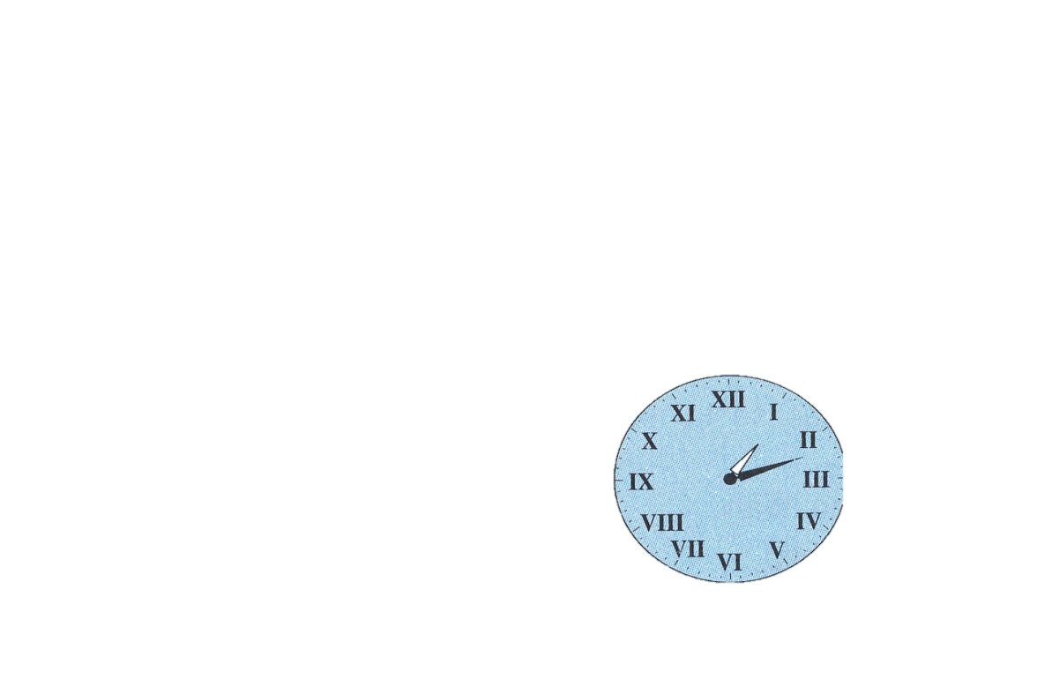
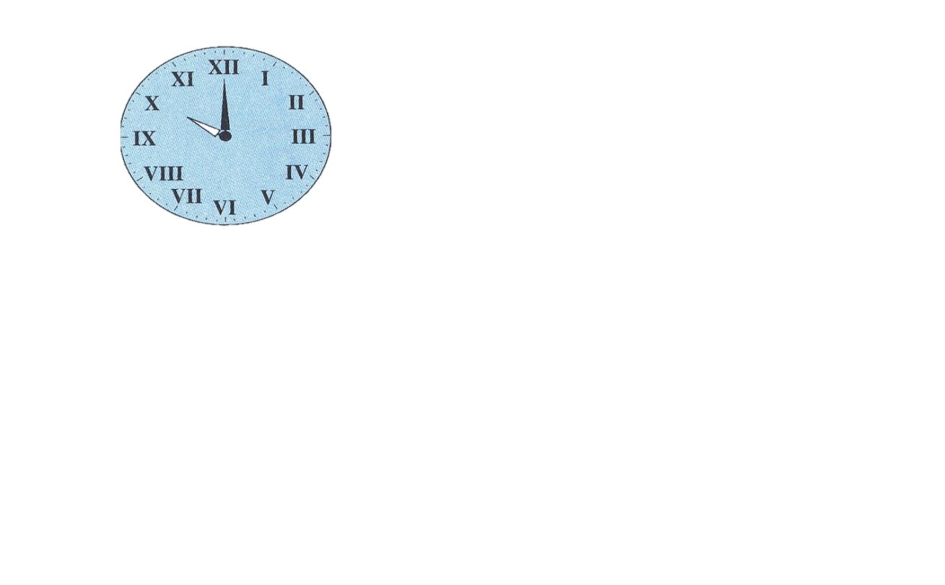
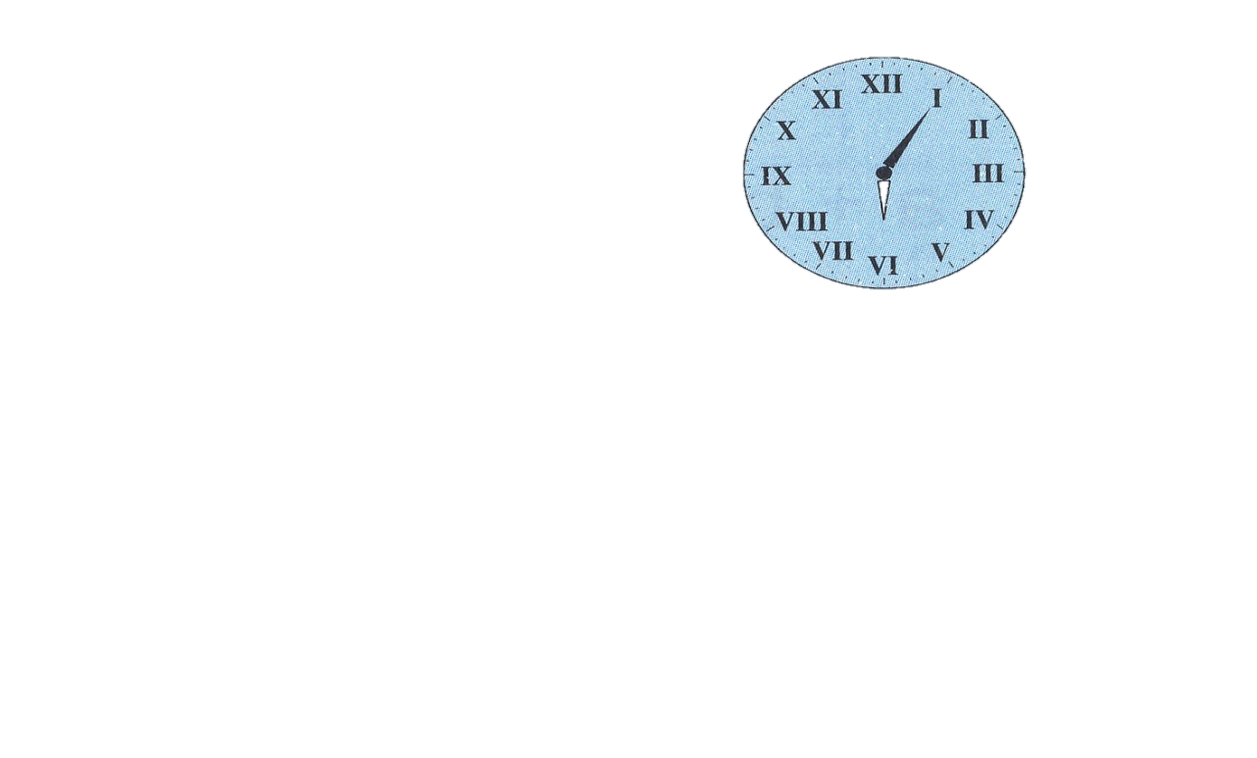

WHAT TIME IS IT?
1
2
4
3

Slide 18
Bắt đầu!
10 giờ
10 giờ 12 phút
12 giờ
12 giờ 50 phút
5 giờ
8 giờ 30 phút
1
9 giờ
6 giờ 10 phút

Slide 19
Bắt đầu!
8 giờ
5 giờ 12 phút
11 giờ
9 giờ 50 phút
6 giờ
6 giờ 5 phút
2
1 giờ
1 giờ 30 phút

Slide 20
Bắt đầu!
9 giờ
10 giờ 12 phút
12 giờ
9 giờ 50 phút
5 giờ 45 phút
8 giờ
3
9 giờ 43 phút
6 giờ

Slide 21
Bắt đầu!
8 giờ
2 giờ 5 phút
1 giờ 12 phút
12 giờ
8 giờ 30 phút
2 giờ
4
9 giờ
1 giờ 15 phút

Slide 22
Các bạn thật giỏi!!!

Slide 23
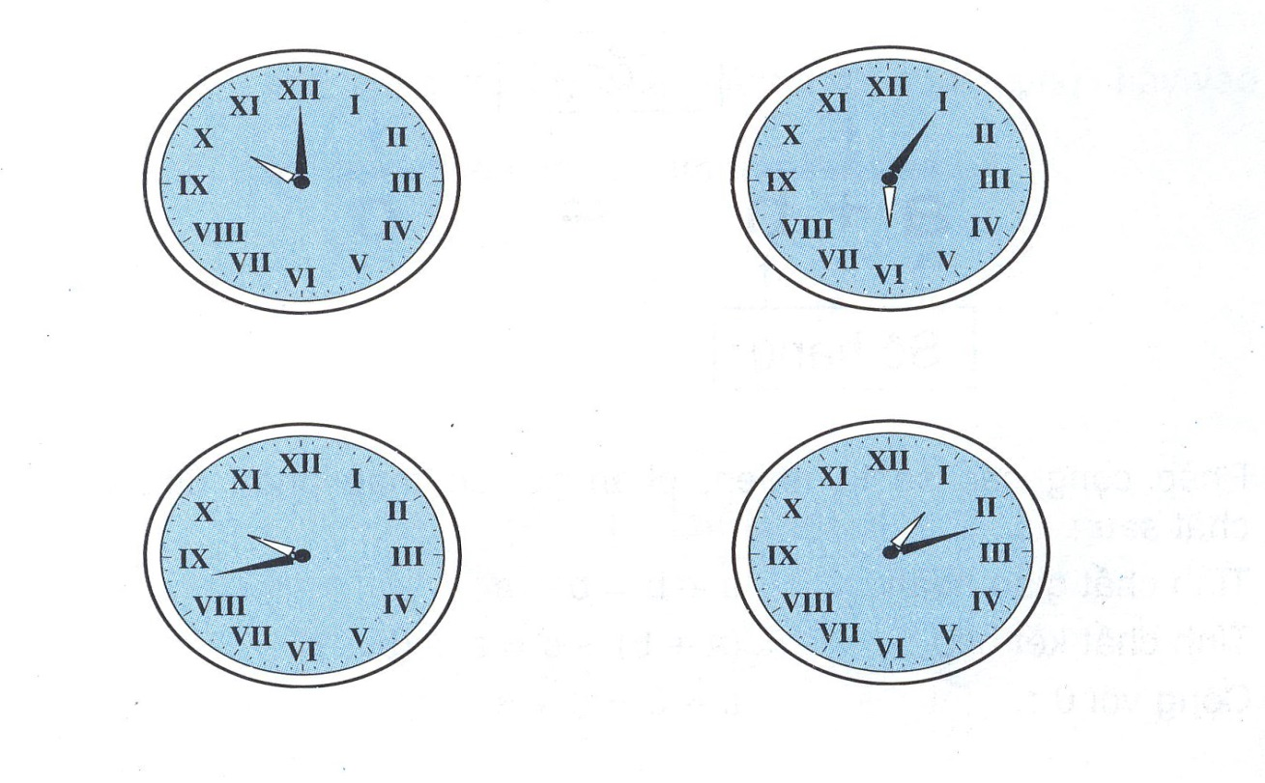


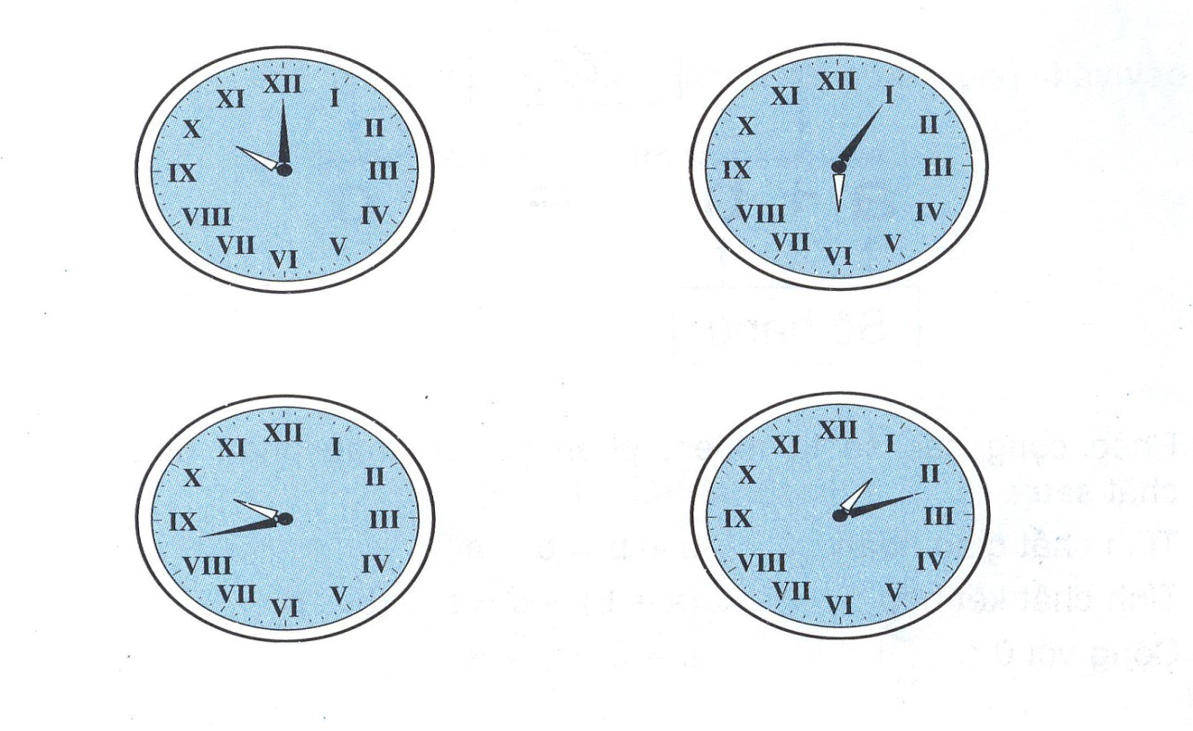
Bài 3
1
2
10 giờ
6 giờ 5 phút
3
4
9 giờ 43 phút
1giờ 12 phút

Slide 24
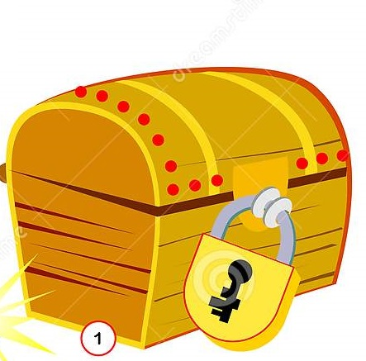
Chiếc rương nào đây?
A
B
C
D

Slide 25
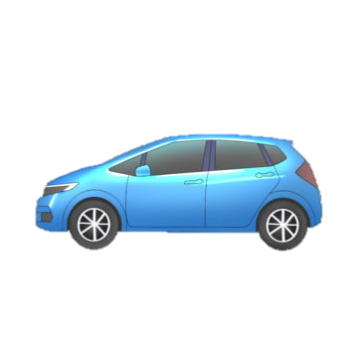
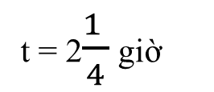
Bài 4
Tóm tắt:
300 km
v = 60 km/giờ
? km
t = 2$\frac{1 }{4}$ giờ
A. 135km
B. 165km
C. 150km
D. 240km

Slide 26
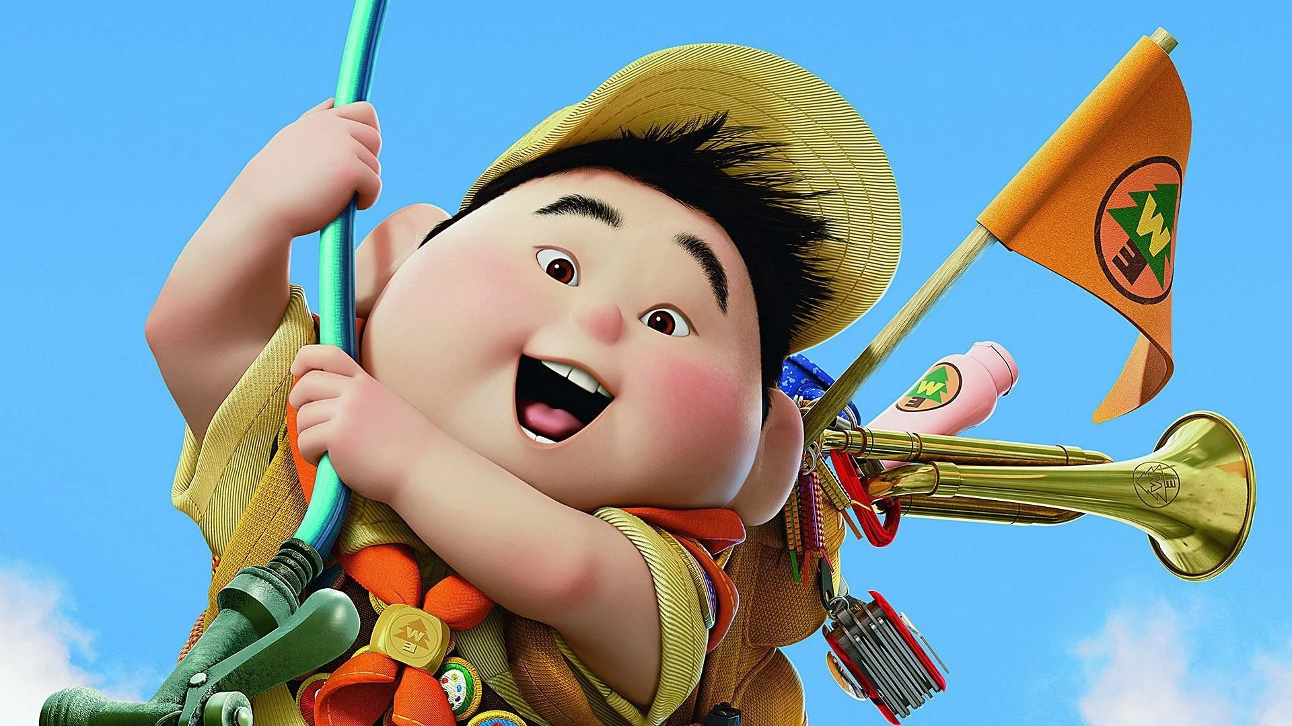
Thật tuyệt vời. Cảm ơn các bạn!

